Slide 1
МКОУ «Лицей с. В. Мамон»
Урок чтения в 1 «Б» классе
Тема: К. И. Чуковский «Телефон», «Путаница»
Учитель ВКК : Голева Л.М.

Slide 2
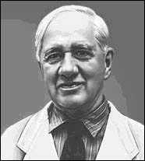
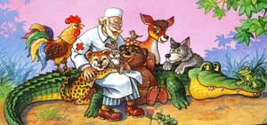
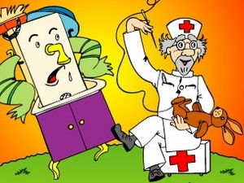
Сказки
Корнея Ивановича Чуковского

Slide 3
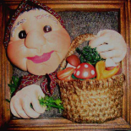
Солнце доброе встаёт, светит к нам в окошко.
Значит с вами мы должны
стать добрей немножко.
Лучик солнышка поймайте, его друг другу передайте.

Slide 4
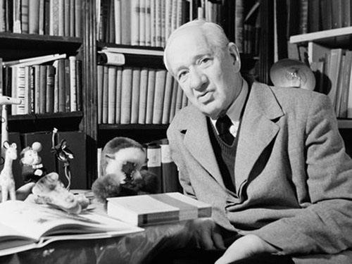
Недалеко от Москвы, в посёлке Переделкино, в небольшом доме много лет жил высокий седой человек, которого знали все дети страны. Это он придумал множество сказочных героев: Муху-Цокотуху, Бармалея, Мойдодыра. Звали этого замечательного человека
Корней Иванович Чуковский.
1 апреля 2012г., если бы он был жив, ему исполнилось бы 130 лет.
Корней Чуковский – это литературный псевдоним писателя.
Настоящее его имя –
Николай Васильевич Корнейчуков.

Slide 5
Речевая разминка
Он-он-он, он-он-он
–у меня зазвонил телефон. Ыр-ыр-ыр, ыр-ыр-ыр –
любит воду Мойдодыр. Ил-ил-ил, ил-ил-ил –
Крокодил солнце в небе проглотил. Ца-ца-ца, ца-ца-ца, –
нынче Муха-Цокотуха именинница. Ит-ит-ит, ит-ит-ит –
добрый доктор Айболит.

Slide 6
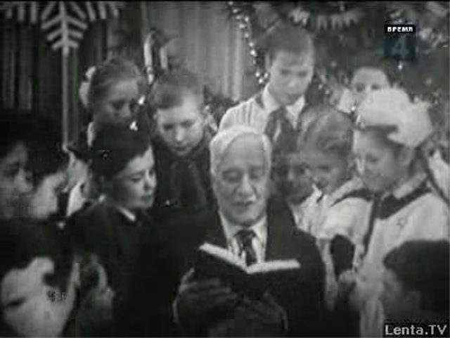
В гости дедушка Корней Приглашает всех детей. Но особенно он рад Пригласить таких ребят. Кто умеет слушать сказки Или любит их читать.

Slide 7
Игра «Угадай –ка»
«Добрый доктор ………. Он под деревом ……….. Приходи к нему лечиться И корова, и …………….. И жучок, и ……………… И медведица! Всех излечит, исцелит Добрый…………………»!

Slide 8
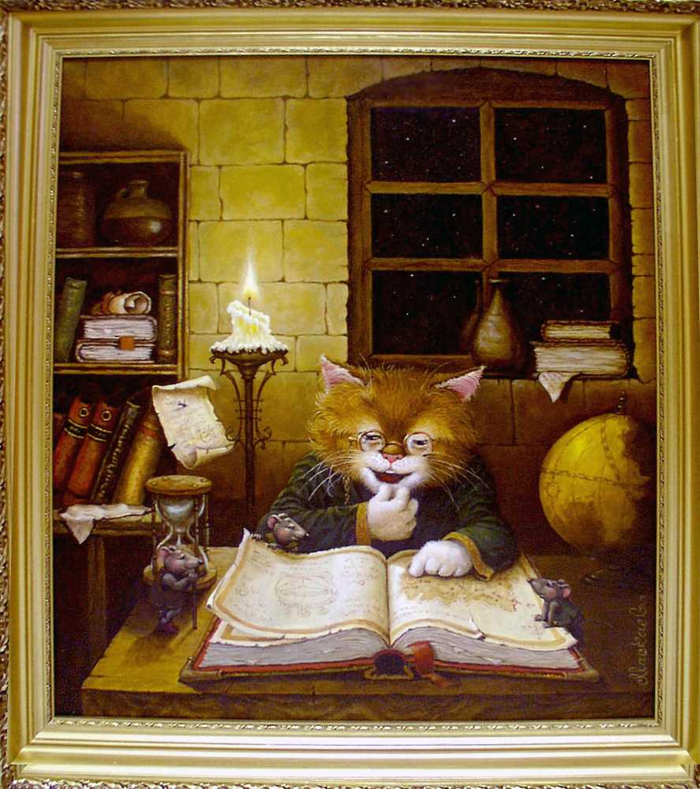
Очень нравятся нам сказки.
Любим мы и волшебство.
Подражаем кошкам, мышкам,
Не боимся никого.
Вот берем мы в руки краски
На лице рисуем маски.
Катя стала вдруг лисичкой,
Аня - кошкой, Дима- птичкой.
Сказка наша оживает
И дружить нам помогает.

Slide 9
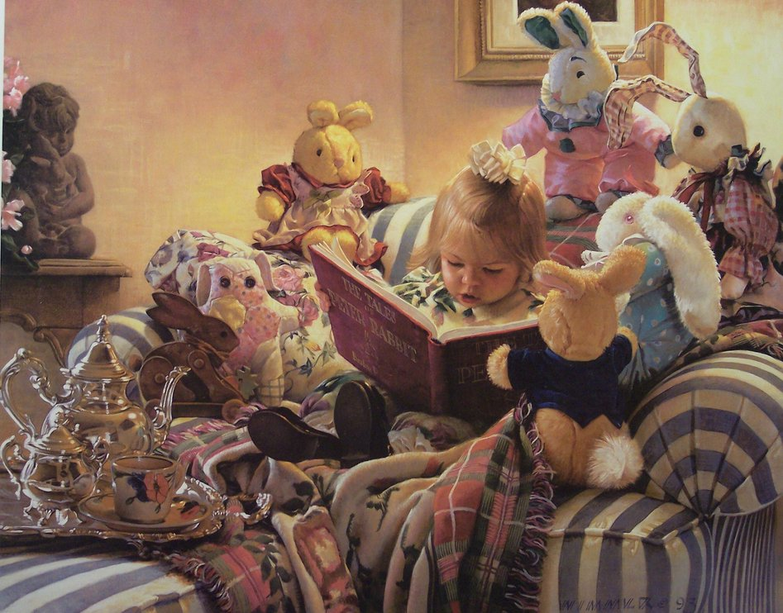
«Кто много читает,
тот много знает»

Slide 10
I тур. «Вспомни сказку».
Вспомни, какими словами оканчивается строчка, и назови сказку.
Веселится народ- Муха замуж идёт За лихого, удалого Молодого…
И мне не надо Ни мармелада, ни шоколада А только маленьких, Ну очень маленьких…
Нет - нет! Соловей Не поёт для свиней Позови –ка лучше….
«Муха – Цокотуха»
«Телефон»
«Бармалей»

Slide 11
I тур. «Вспомни сказку».
Вспомни, какими словами оканчивается строчка, и назови сказку.
Лечит маленьких детей, Лечит птичек и зверей, Сквозь очки свои глядит Добрый доктор…
Только вдруг из – за кусточка Из-за синего лесочка, Из далёких из полей Прилетает…
А посуда вперёд и вперёд По полям, по болотам идёт. И чайник сказал утюгу - Я больше идти…
«Айболит»
«Тараканище»
«Федорино горе»

Slide 12
I тур. «Вспомни сказку».
Вспомни, какими словами оканчивается строчка, и назови сказку.
А за ним – то народ И поёт, и орёт: - Вот урод, так урод! Что за нос, что за рот! И откуда такое…
Солнце по небу гуляло И за тучку забежало. Глянул заинька в окно, Стало заиньке…
Свинки замяукали – мяу – мяу, Кошечки… (захрюкали, хрю- хрю)
«Краденое солнце».
«Путаница»
«Крокодил»

Slide 13
I I тур. «Умные читатели»
1. В каком произведении посуда перевоспитала свою хозяйку?
2.Какой герой был страшным злодеем, а потом перевоспитался?
3.В какой сказке прославляют воробья?
4.Назовите сказку, главную мысль которой можно выразить словами: «Чистота – залог здоровья!»
5.Назовите сказку, в которой происходит страшное преступление – попытка убийства?
«Муха – Цокотуха»
«Тараканище»
«Федорино горе»
«Мойдодыр», «Федорино горе»
«Бармалей»

Slide 14
I I I тур. «Кто есть кто».
Айболит - (акула) Бармалей - (умывальник) Федора - (бабушка) Каракула - (доктор) Мойдодыр - (таракан) Тотошка, Кокошка - (крокодильчики) Цокотуха - (муха) Рыжий, усатый великан - (разбойник)

Slide 15
I I I тур. «Кто есть кто».
Айболит - (доктор) Бармалей - (разбойник) Федора - (бабушка) Каракула - (акула) Мойдодыр - (умывальник) Тотошка, Кокошка - (крокодильчики) Цокотуха - (муха) Рыжий, усатый великан - (таракан)

Slide 16
Хорошие книжки писал дед Корней- Воспитывал взрослых он и детей. Будут и внуки наши, и дети Сказки читать веселые эти.

